Slide 1
Как разнообразить урок английского языка в начальной школе: цели, задачи, приемы и ресурсы
А.В. Конобеев, к.пед.н., ст.н.с. ИСРО РАО, доцент МПГУ, академический директор Умскул, главный редактор издательства «Титул»

Slide 2
Для чего разнообразить?
Учет индивидуальных особенностей учеников;
Облегчить усвоение нового материала
Сделать уроки интереснее для учителя
Расширить кругозор
Развивать общеучебные умения

Slide 3
Как разнообразить?
Игры
5-minute activities
Развивающие задания

Slide 4
Как сделать изучение алфавита интересным?

Slide 5
Алфавитные игры
Memory match - соотносим карточки с буквами
Alphabet scavenger hunt - карточки с буквами прячем в классе, ученики ищут
Выстраиваемся по именам в алфавитном порядке
Соревнование - кто вспомнит больше слов на букву алфавита?
Word chain: ученик 1 называет слово, ученик 2 называет слово, которое начинается с той буквы, на которую оканчивается предыдущее слово, например bread - dog - gate - elephant…
А что еще?

Slide 6
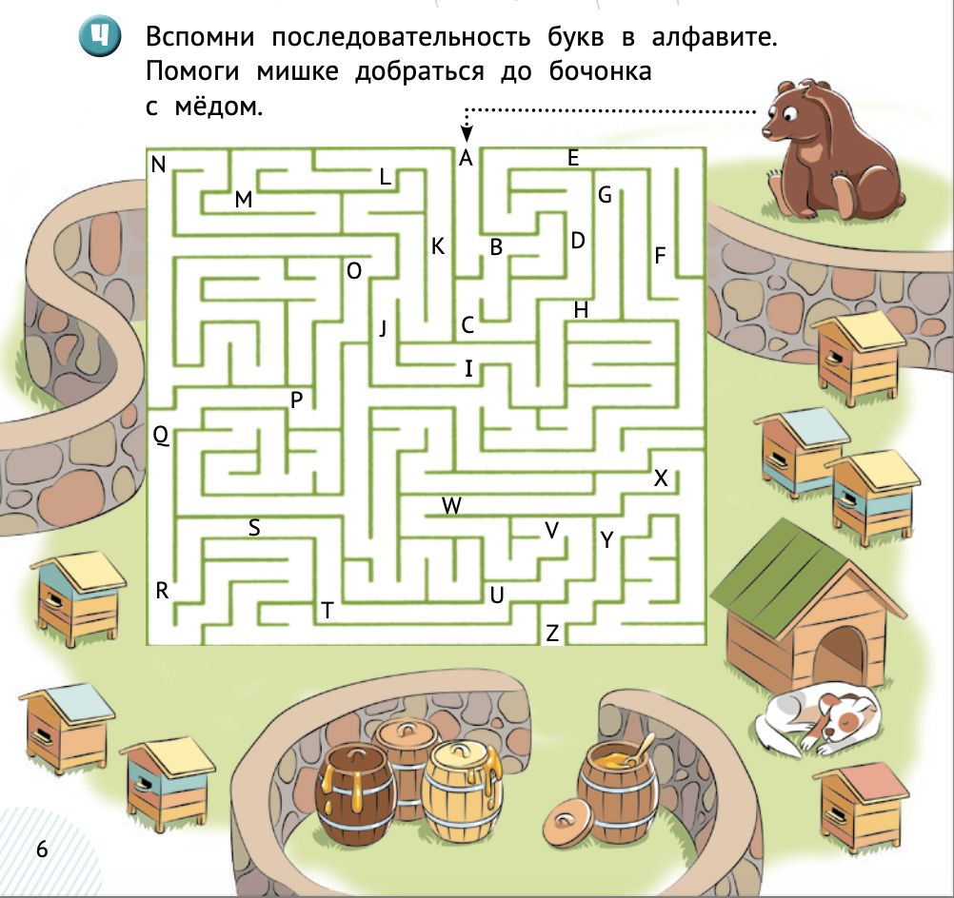
Превращаем рутину в игру

Slide 7
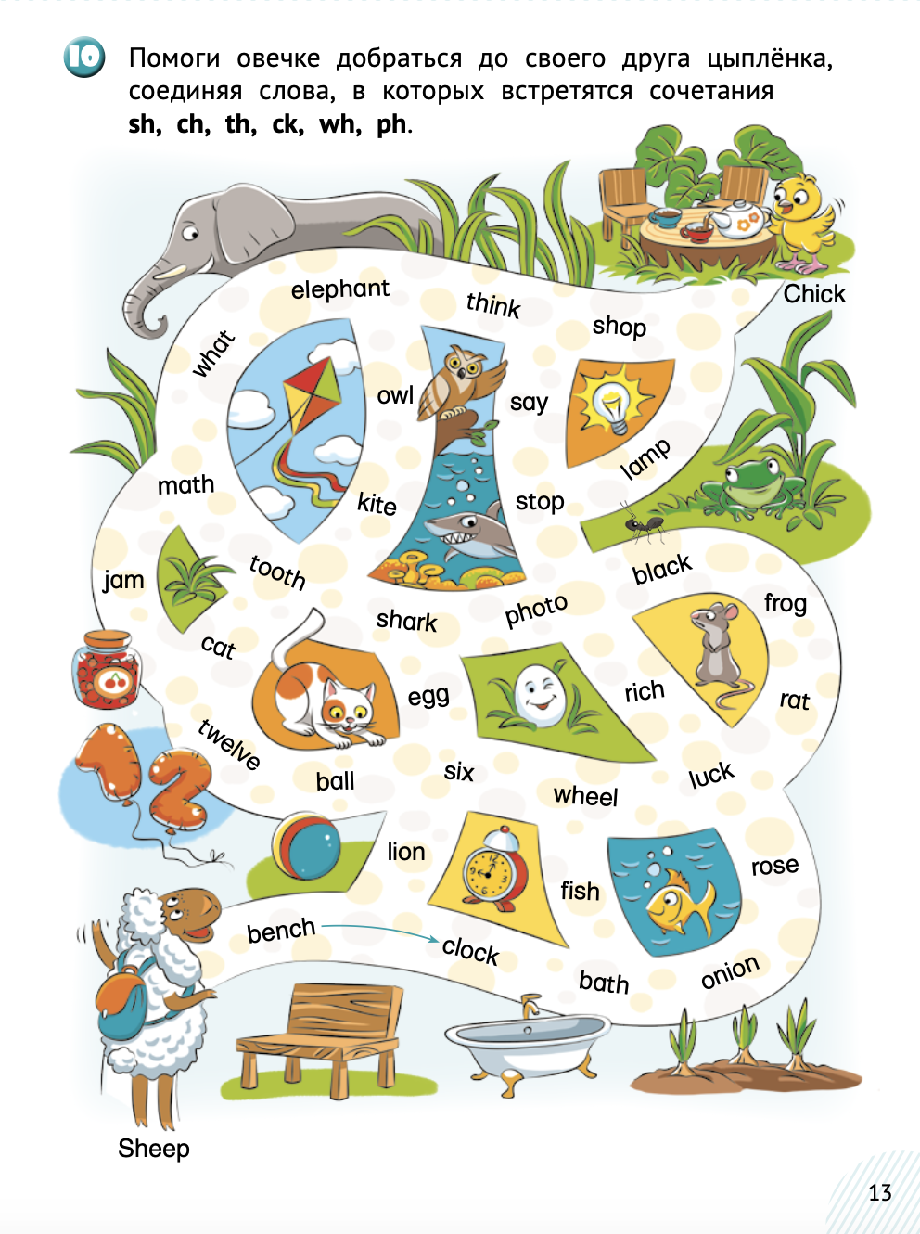
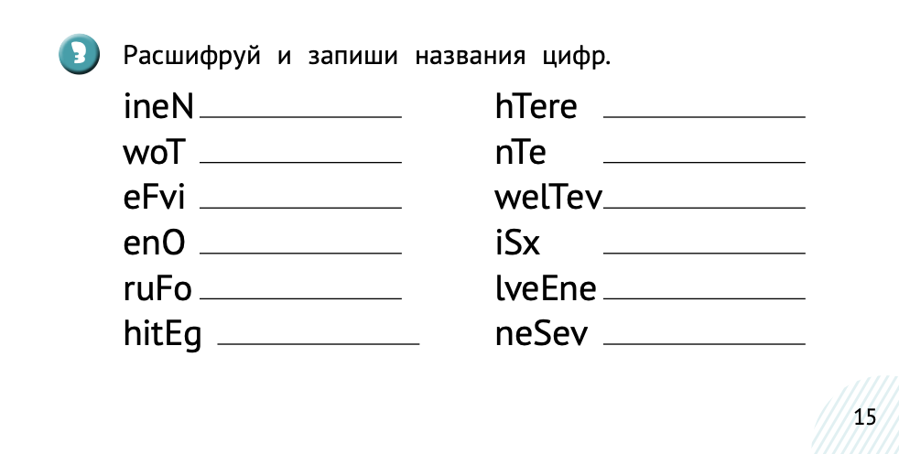
Результаты опроса

Slide 8
Как лучше помочь запоминать слова?

Slide 9
Что помогает запомнить
Соотнесение с личным опытом (Say a sentence about yourself using this word)
Эмоциональная окраска (Придумай смешную картину)
Новизна информации
Игры

Slide 10
Игры для лексики
Board word race: на доске пишем название категории (например, transport). Ученики в микрогруппах пишут как можно больше слов из этой категории. Можно организовать как эстафету
Word associations
Taboo
Disappearing text
Telephone race (внимание на правильности)

Slide 11
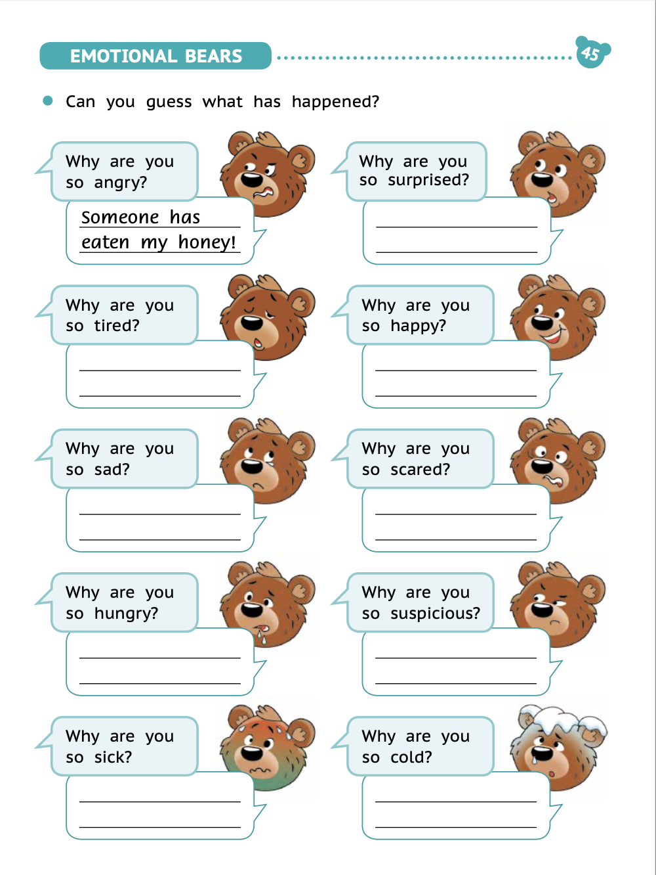

Slide 12
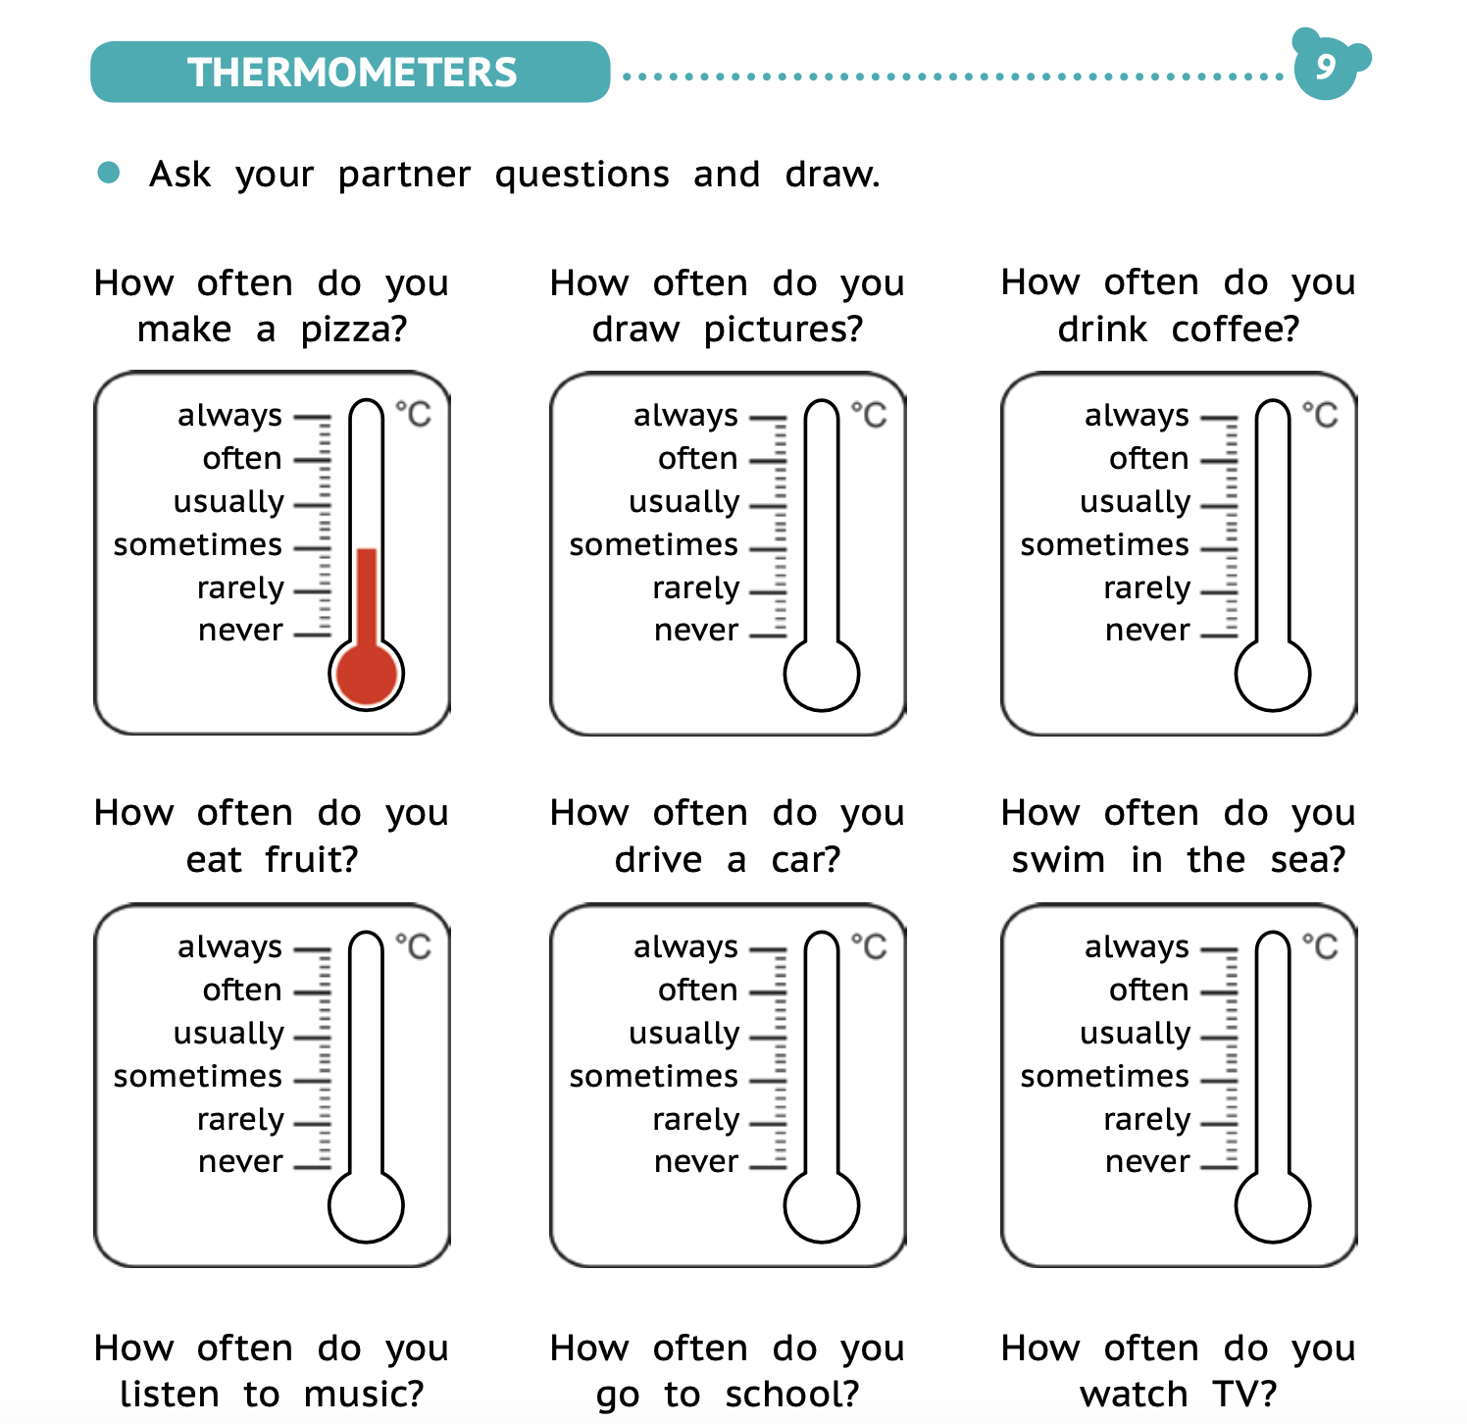

Slide 13
Words in a word
Пишем на доске слово, ученики из букв этого слова составляют как можно больше других слов, например: educational

Slide 14
Каких фоновых знаний не хватает в начальной школе? Как удобно их расширять?

Slide 16
Результаты опроса

Slide 18
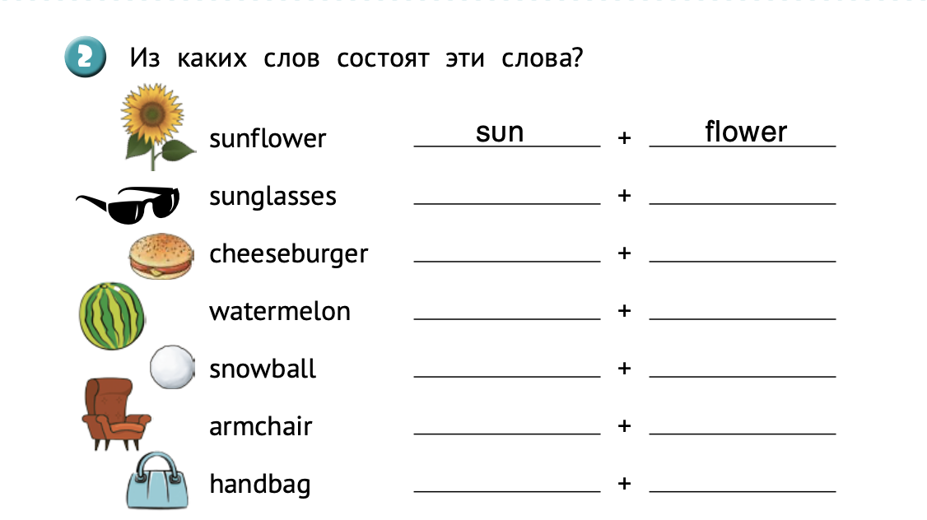

Slide 20
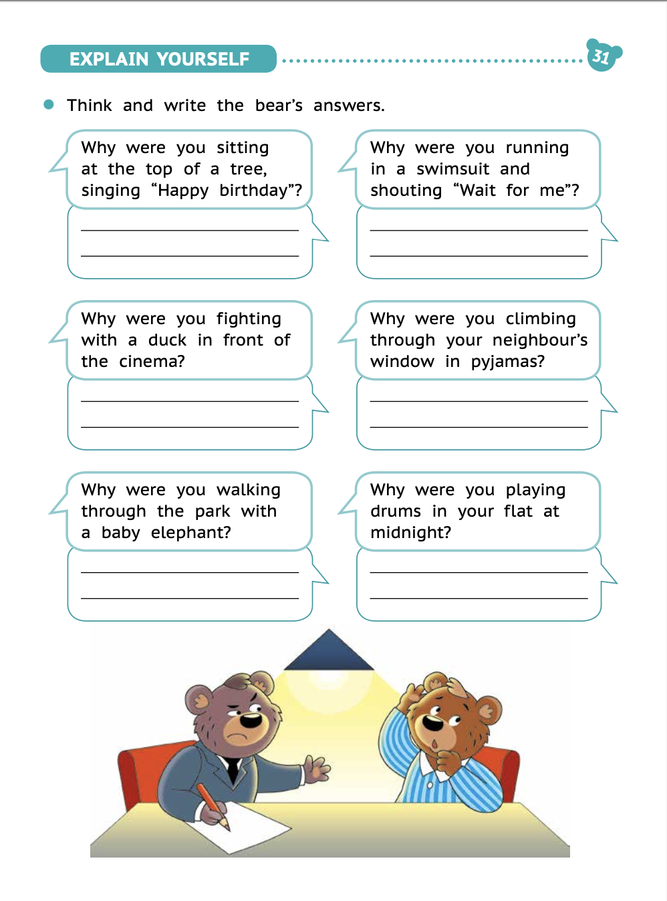

Slide 21
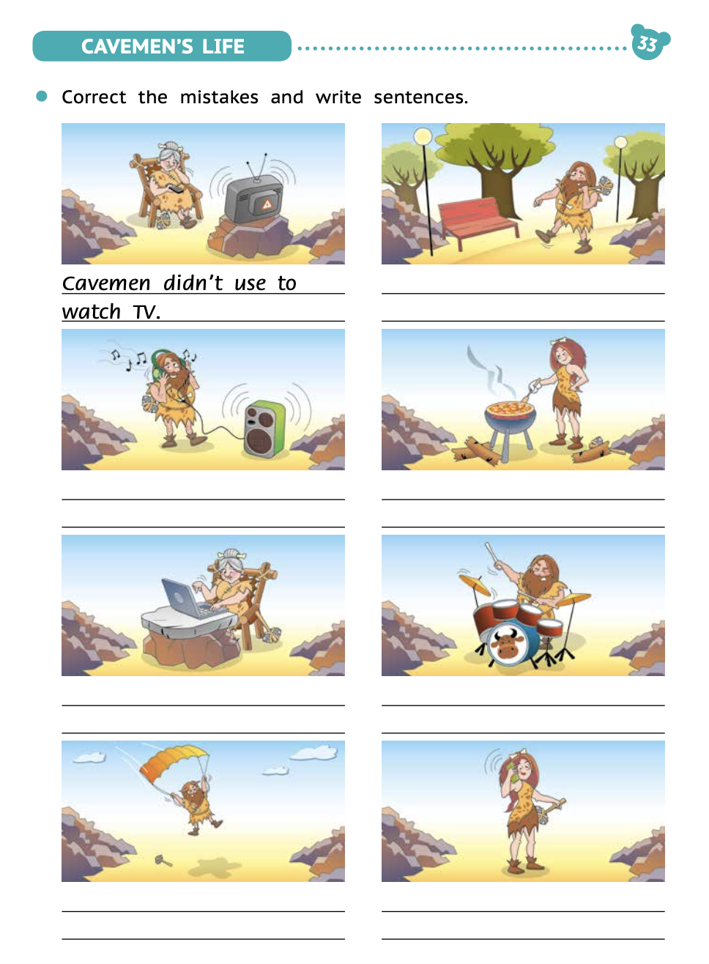

Slide 22
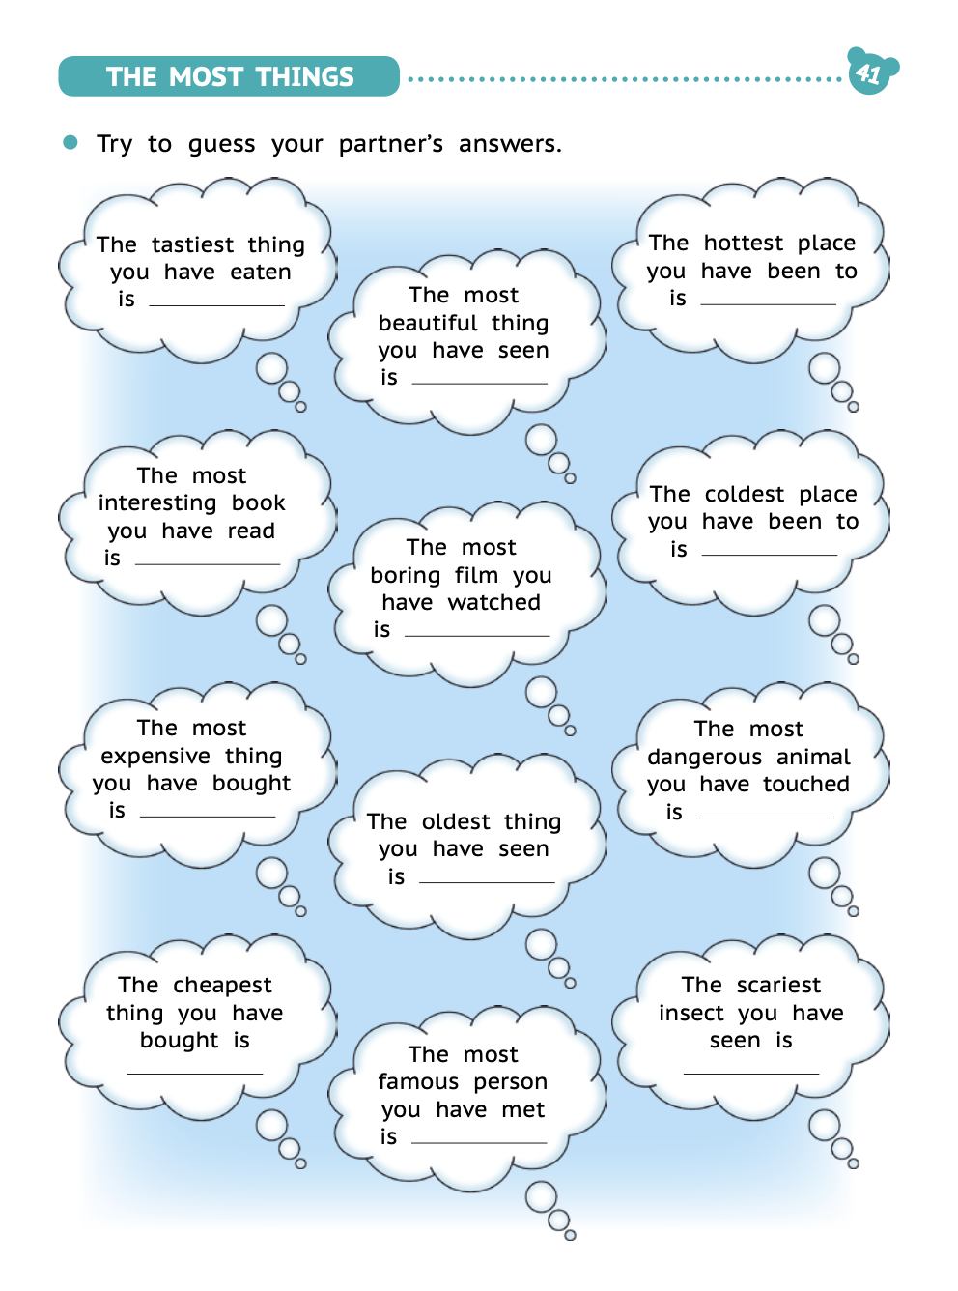

Slide 23
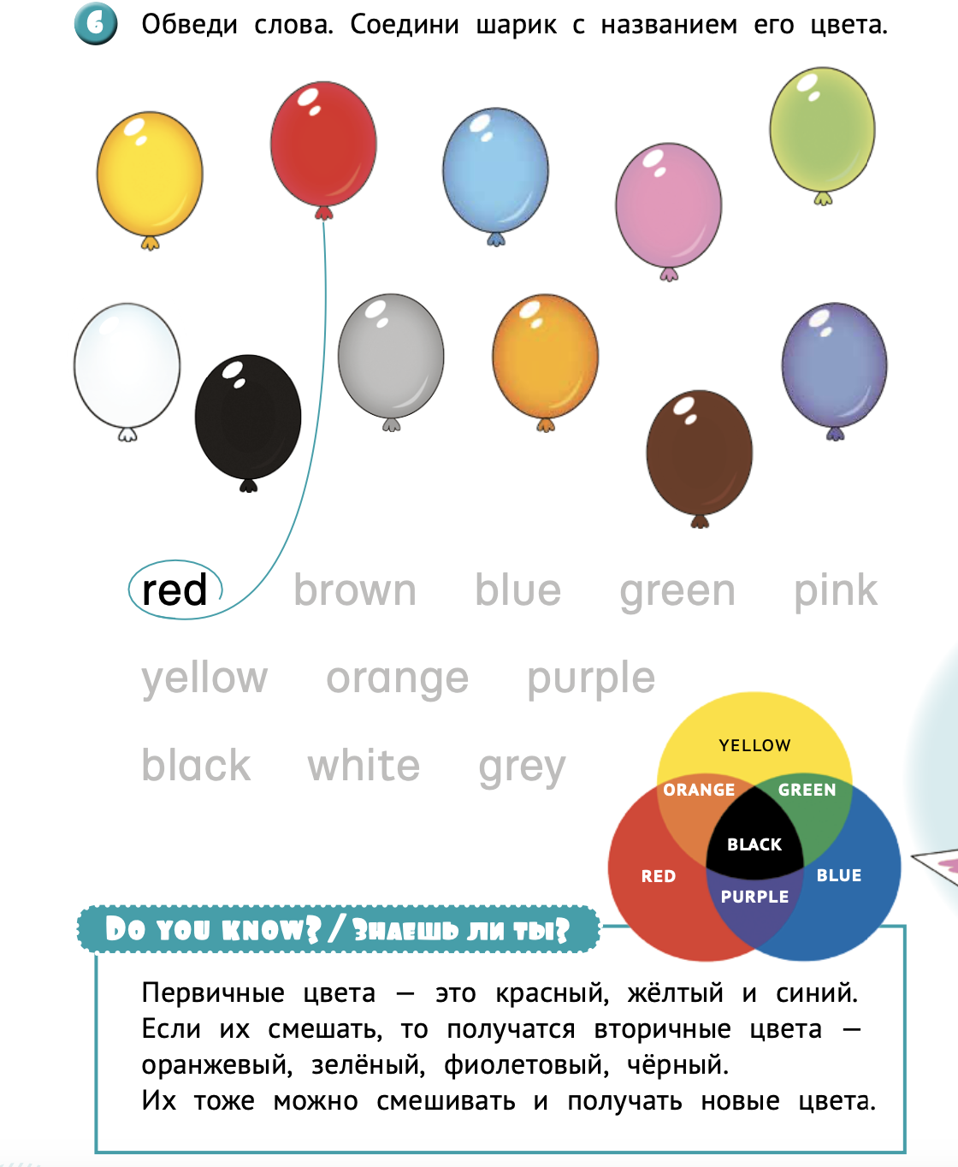
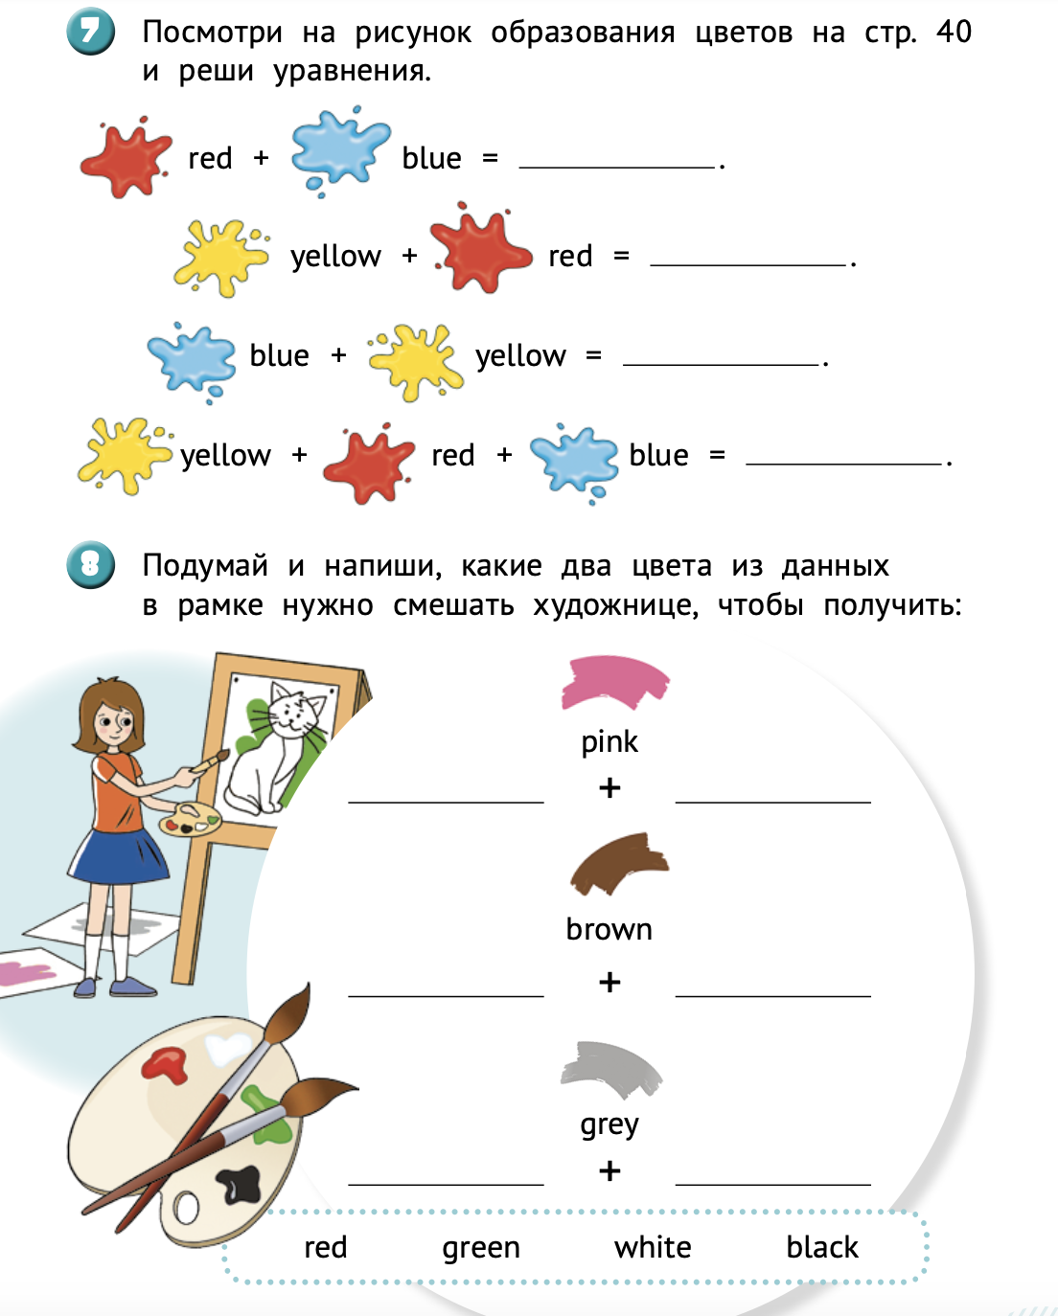

Slide 24
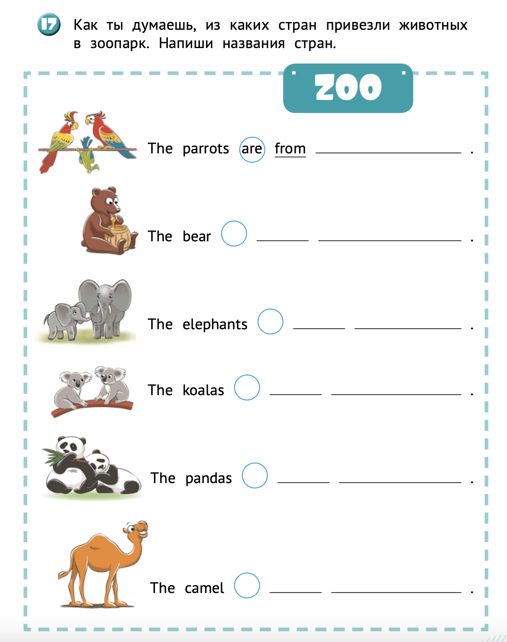
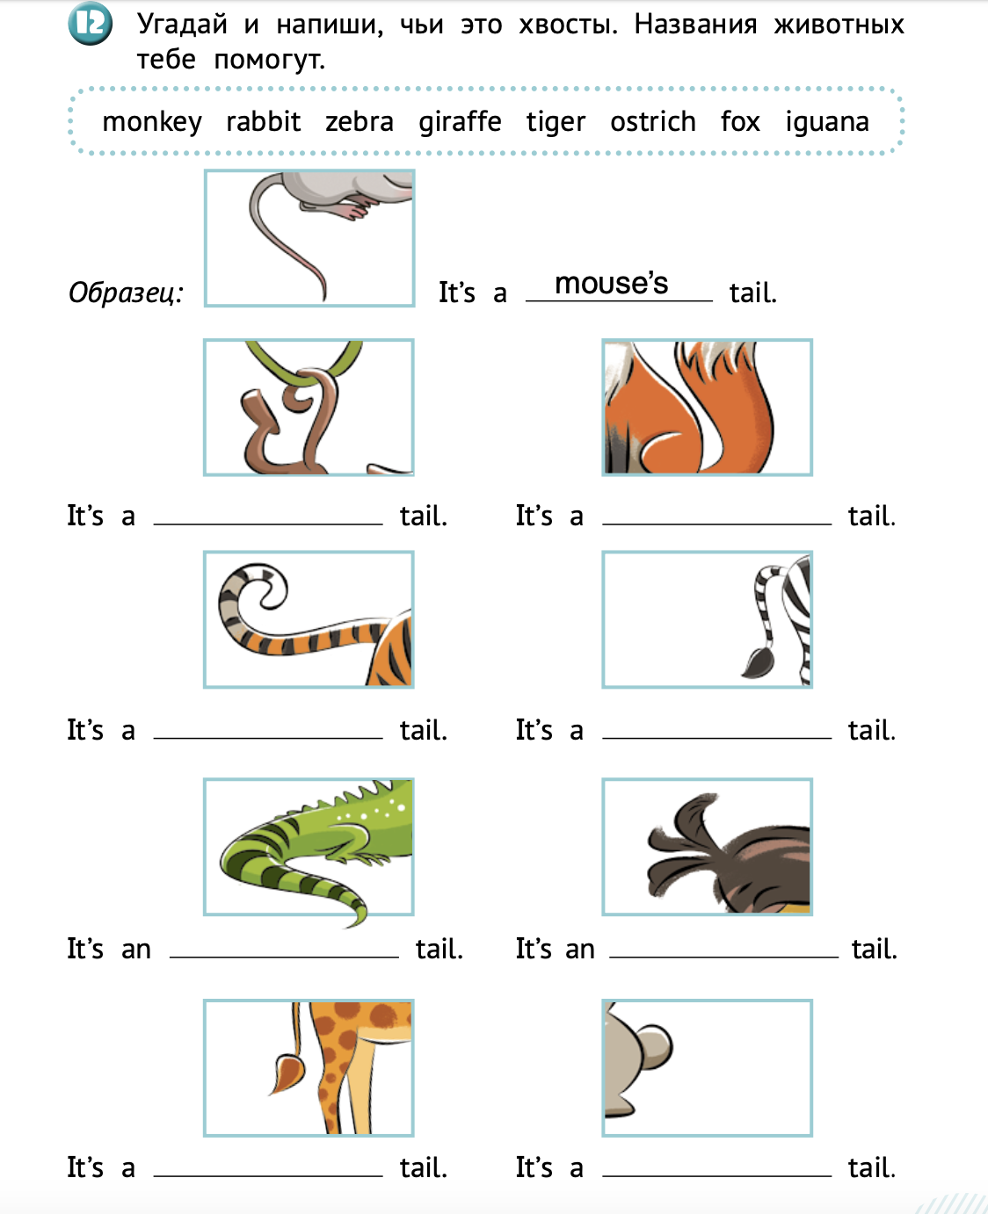

Slide 25
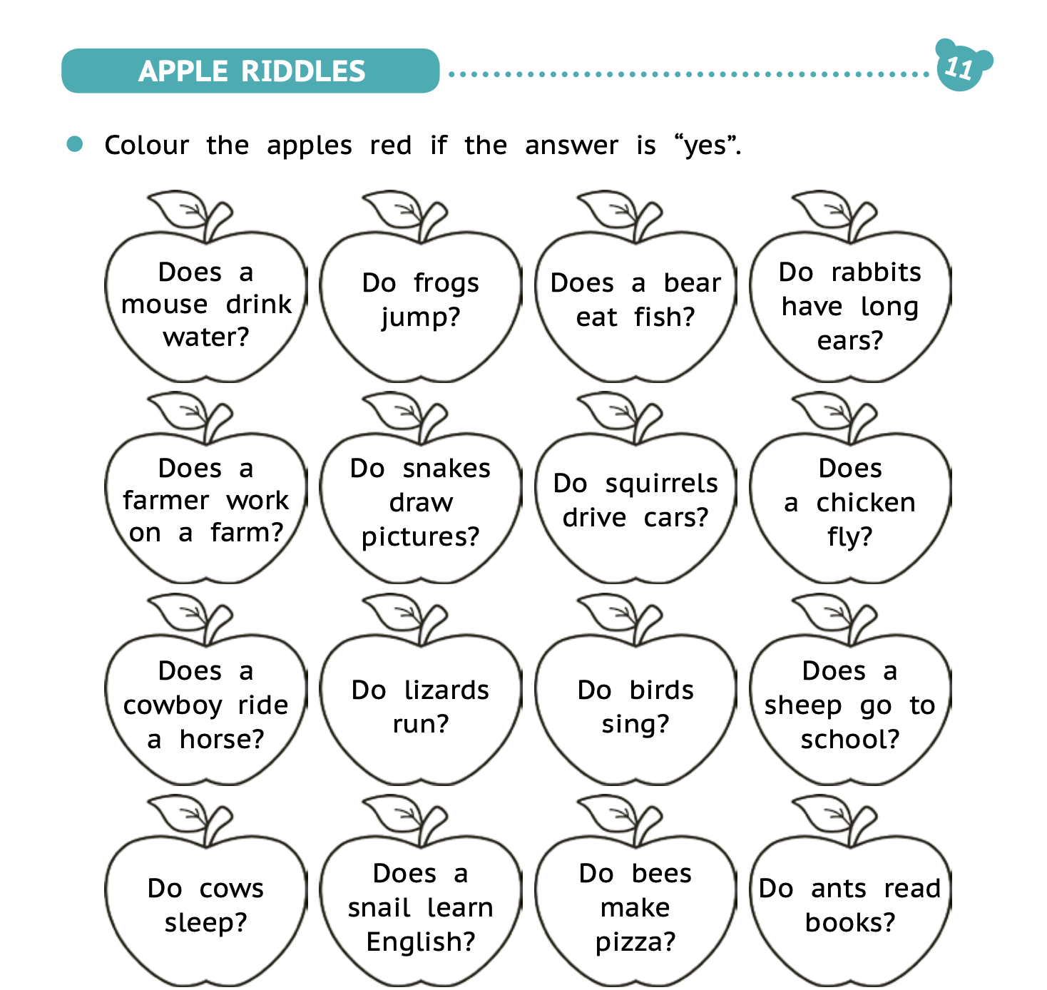

Slide 26
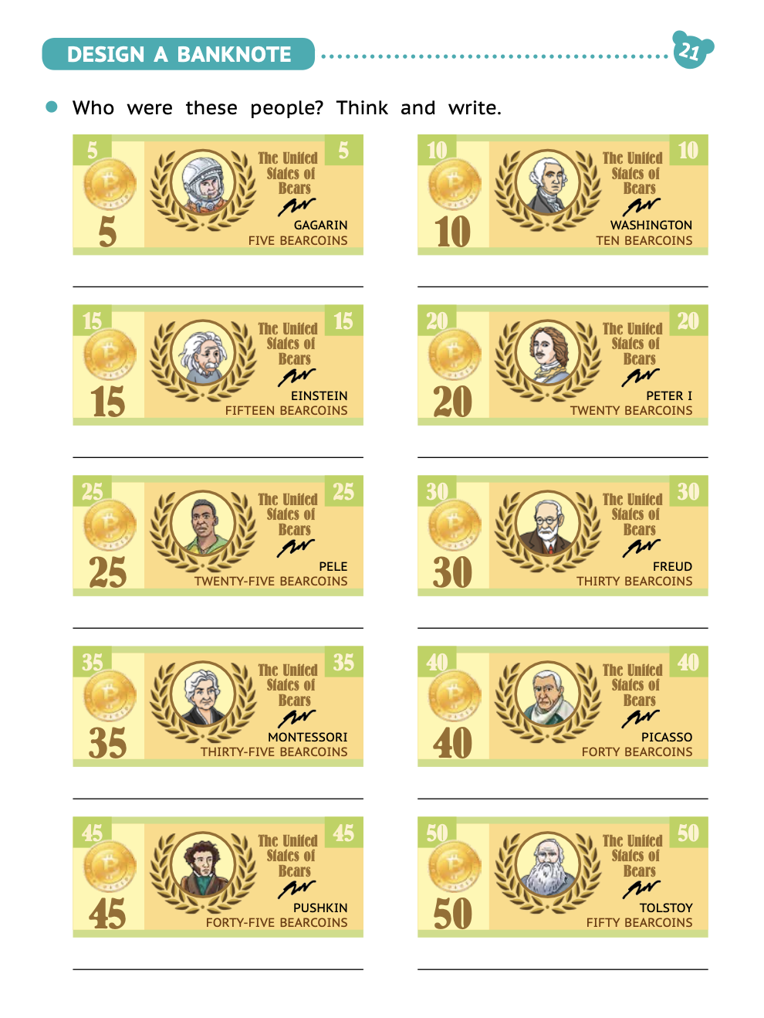

Slide 27
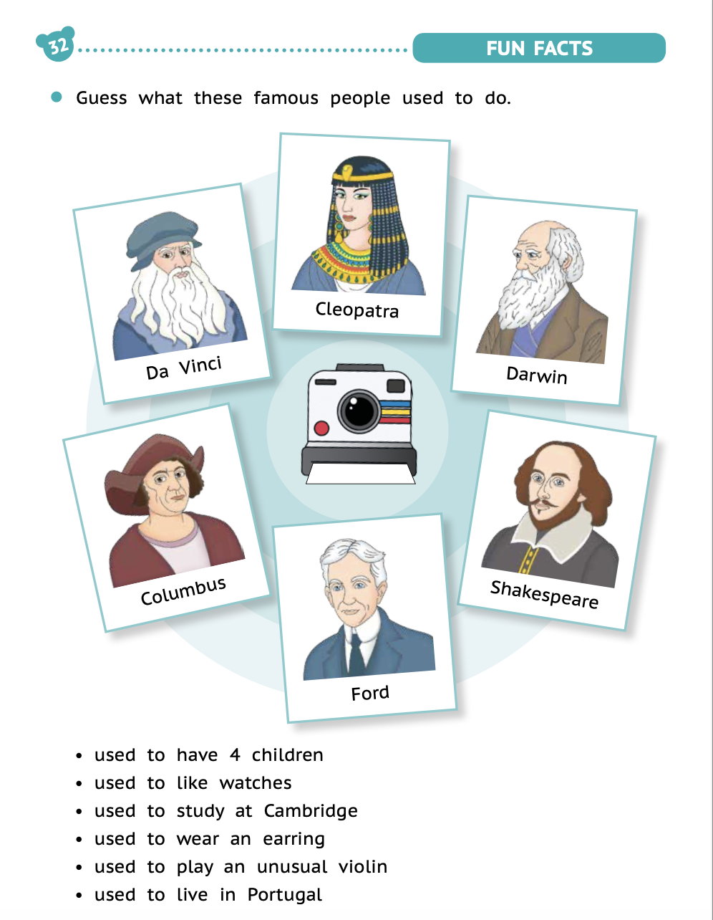

Slide 28
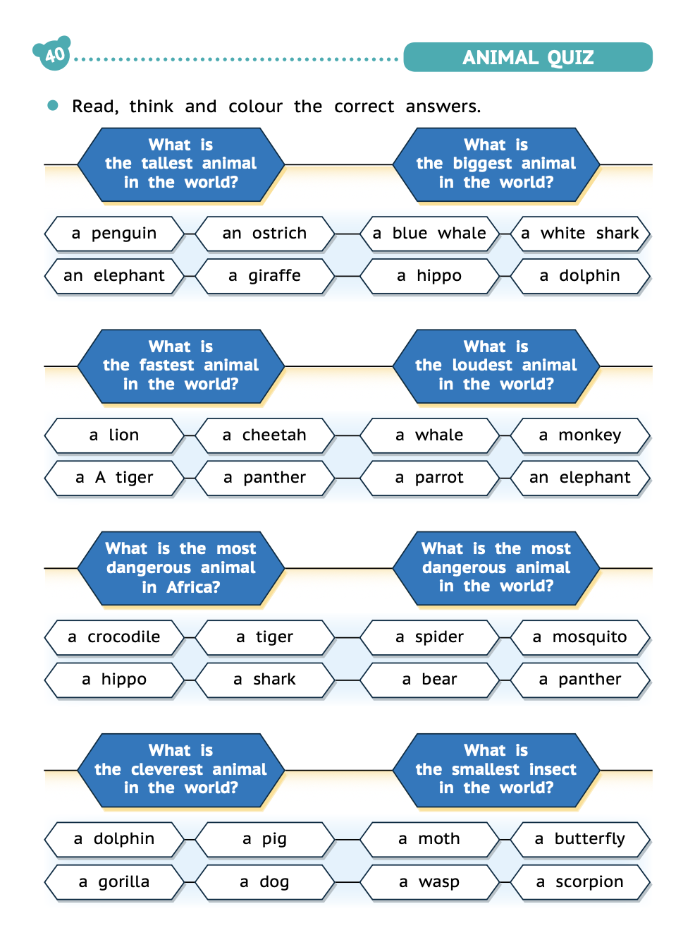

Slide 29
Какие из приемов и ресурсов наиболее удобны для вас?

Slide 30
На следующих вебинарах рассмотрим приемы обучения чтению от начальной школы
до ЕГЭ

Slide 31
Наши
социальные сети

